Slide 1


Programação C
Prof. Dr. V. Freitas Junior
www.tavolaredonda.com.br
Primeiro programa em C

Slide 2
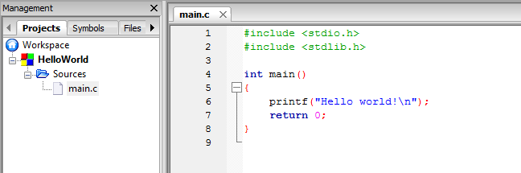
Esqueleto de um programa em C
Todo programa escrito em linguagem C que vier a ser desenvolvido deve possuir o esqueleto mostrado no código-fonte:

Slide 3
O que significa isso tudo?
Declarações globais: bibliotecas usadas pelo programa
Início do programa
Escreve uma mensagem na tela de saída
Fim do programa
Retorna o código de erro ZERO para o sistema operacional informando que está tudo OK

Slide 4

Vamos por partes...

Slide 5
Declarações globais
Temos, no início do programa, a região onde são feitas as suas declarações globais, ou seja, aquelas que são válidas para todo o programa.
No exemplo, o comando #include <nome_da_biblioteca> é utilizado para declarar as bibliotecas que serão utilizadas. Uma biblioteca é um conjunto de funções (pedaços de código) já implementados e que podem ser utilizados pelo programador.
No exemplo anterior, duas bibliotecas foram adicionadas ao programa:
stdio.h (funções de leitura do teclado e escrita em tela)
stdlib.h (alocação de memória e outras)

Slide 6

Função main()
Todo o programa em linguagem C deve conter a função main().
Essa função é responsável pelo início da execução do programa, e é dentro dela que colocamos os comandos que queremos que o programa execute.
O que é uma função?

Slide 7
As chaves - { }
As chaves definem o início (“{”) e o fim (“}”) de um bloco de comandos/instruções.
No exemplo, as chaves definem o início e o fim do programa.

Slide 8
Comando de escrita
A função printf() está definida na biblioteca stdio.h. Ela serve para imprimir uma mensagem de texto na tela do computador (ou melhor, em uma janela MSDOS ou shell no Linux).
O texto a ser escrito deve estar entre aspas duplas, e, dentro dele, podemos também colocar caracteres especiais, como o “\n”, que indica que é para mudar de linha antes de continuar a escrever na tela.

Slide 9
O ponto-e-vírgula
A declaração de um comando quase sempre termina com ponto e vírgula (“;”).
Veremos quais comandos não terminam com ponto e vírgula.

Slide 10
Os parênteses
Os parênteses definem o início ( “(” ) e o fim ( “)” ) da lista de argumentos de uma função.
Um argumento é a informação que será passada para a função agir.
No exemplo, podemos ver que os comandos main, printf são funções.

Slide 11
O retorno
A função main() foi definida como uma função int (ou seja, inteira) e, por isso, precisa devolver um valor inteiro.
Temos então a necessidade do comando return 0 apenas para informar que o programa chegou ao seu final e que está tudo OK.

Slide 12
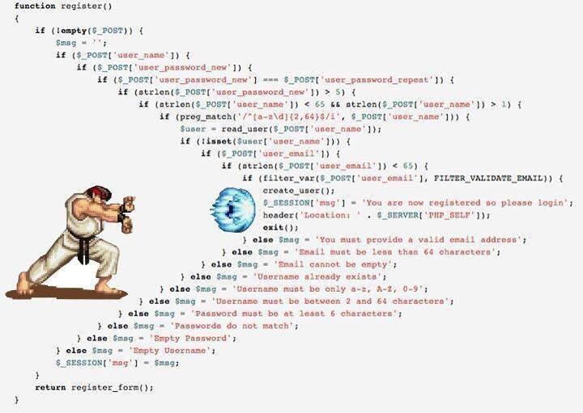
Endentação do código
Trata-se de uma convenção de escrita de códigos-fonte que visa a modificar a estética do programa para auxiliar a sua leitura e interpretação.
A endentação é o espaçamento (ou tabulação) colocado antes de começar a escrever o código na linha.
Ela tem como objetivo indicar a hierarquia dos elementos.
No nosso exemplo, os comandos printf() e return possuem a mesma hierarquia (portanto, o mesmo espaçamento) e estão todos contidos dentro do comando main() (daí o porquê do espaçamento).

Slide 13
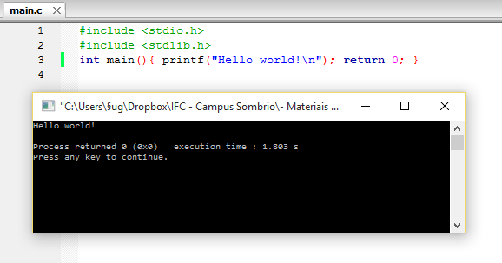
Endentação do código
A indentação é importante, pois o nosso exemplo anterior poderia ser escrito em apenas três linhas, sem afetar o seu desempenho, mas com alto grau de dificuldade de leitura para o programador.

Slide 14
A compilação do programa
O código-fonte de um programa nada mais é do que um conjunto de palavras e/ ou símbolos. Nele estão as instruções do que o programa deve fazer. O código-fonte é normalmente escrito de uma forma que facilite a leitura pelos seres humanos, no caso o programador. Ele não tem nenhum significado para o computador, que somente entende códigos de máquina. Para fazer com que nosso código-fonte seja entendido como um programa pelo computador, é preciso traduzi-lo para esse código de máquina.
A essa tradução damos o nome compilação.

Slide 15
A compilação do programa
A compilação permite o desenvolvimento de programas que são independentes da máquina que estamos utilizando. Podemos escrever um único código-fonte e compilar em diferentes máquinas.
A compilação é vulgarmente entendida como apenas uma etapa de tradução, mas na verdade ela é um conjunto de etapas:
Pré-processamento
Verificação sintática
Compilação
Link-edição

Slide 16
A compilação do programa
Pré-processamento: antes de iniciar a compilação do nosso código-fonte, o arquivo é processado por um pré-processador. O arquivo de código-fonte é convertido em outro arquivo de código-fonte “expandido”.
Nessa etapa, ocorrem a remoção dos comentários e a interpretação das diretivas de compilação utilizadas, as quais se iniciam com #.

Slide 17
A compilação do programa
Verificação sintática: aqui se verifica se o código-fonte foi escrito corretamente, de acordo com a linguagem C.
Basicamente, a verificação sintática procura por erros de sintaxe como, por exemplo, parênteses que não foram fechados, falta de ponto e vírgula no final de uma instrução etc.

Slide 18
A compilação do programa
Compilação: cada arquivo de código-fonte do seu programa é processado, sendo criado um arquivo “objeto” para cada um deles.
Nessa etapa, não é gerado nenhum arquivo que o usuário possa executar.
Em vez disso, o compilador produz as instruções de linguagem de máquina que correspondem ao arquivo de código-fonte compilado.

Slide 19
A compilação do programa
Link-edição: o trabalho do link-editor é unir todos os arquivos “objeto” que fazem parte do programa em um único arquivo executável, o programa propriamente dito.
Isso inclui tanto os arquivos objeto gerados na etapa de compilação a partir dos arquivos de código-fonte do programa como os arquivos objeto que foram gerados a partir das bibliotecas usadas.

Slide 20
Comentários
//
/* */
Um comentário, como o próprio nome diz, é um trecho de texto incluído dentro do programa para descrever alguma coisa, por exemplo, o que aquele pedaço do programa faz.
Os comentários não modificam o funcionamento do programa porque são ignorados pelo compilador e servem, portanto, apenas para ajudar o programador a organizar o seu código.
Um comentário pode ser adicionado em qualquer parte do código. Para tanto, a linguagem C permite fazer comentários de duas maneiras diferentes: por linha ou por bloco.

Slide 21
Comentários
//
/* */
Se o programador quiser comentar uma única linha do código, basta adicionar // na frente da linha. Tudo o que vier na linha depois do // será considerado comentário e ignorado pelo compilador.
Se o programador quiser comentar mais de uma linha do código, isto é, um bloco de linhas, basta adicionar /* no começo da primeira linha de comentário e */ no final da última linha de comentário. Tudo o que vier depois do símbolo de /* e antes do */ será considerado comentário e ignorado pelo compilador.

